Slide 1
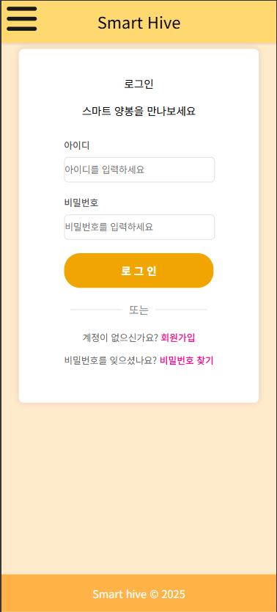
TITLE | ID | PATH | Author
로그인 | UI_Login | /web/login | 박광구
Description
1 | 아이디 입력 칸
2 | 비밀번호 입력 칸
3 | 로그인 버튼
4 | 회원가입 페이지로 이동
5
6
7
8
9
10
1
2
3
4

Slide 2
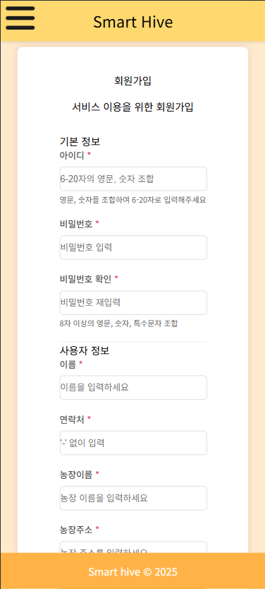
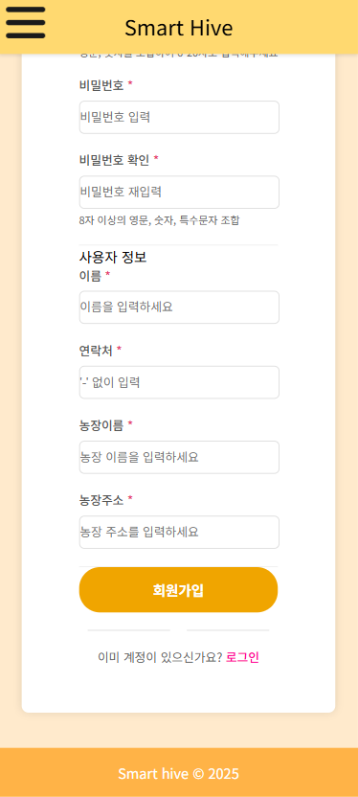
TITLE | ID | PATH | Author
회원 가입 | UI_Join | /web/join | 박광구
Description
1 | 아이디 입력 칸
2 | 비밀번호 입력 칸
3 | 비밀번호 재입력 칸
4 | 이름 입력 칸
5 | 연락처 연락 칸
6 | 농장 이름 입력 칸
7 | 농장 주소 입력 칸
8 | 회원가입 버튼
9 | 로그인 페이지로 이동
10
1
2
3
6
4
7
5
8
9

Slide 3
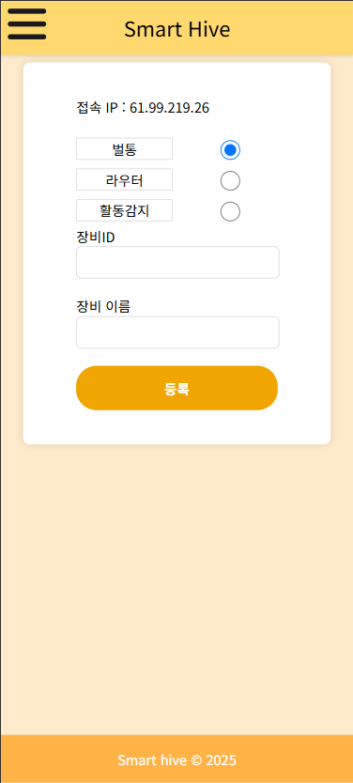
TITLE | ID | PATH | Author
장비 등록 | Devide connect | /web/connect | 박광구
Description
1 | 사용자 IP 표기
2 | 등록하려는 장비 종류 선택
3 | 장비 ID(Mac address) 입력
4 | 사용자 임의의 장비 이름 (ex: 1번 벌통)
5 | 장비 등록 버튼
6 | 사용자 IP와 동일한 IP로 접속한 장비 목록 표시(기 등록된 장비 제외)
7
8
9
10
1
2
3
4
5
6

Slide 4
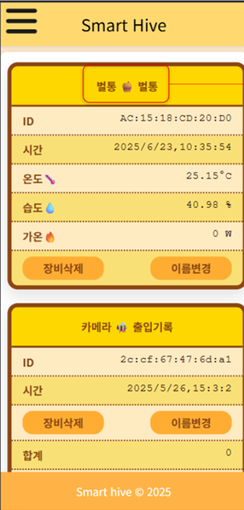
TITLE | ID | PATH | Author
장비 목록 | Device list | /web/list | 박광구
Description
1 | 스마트벌통 장비 세부페이지로 이동
2 | 장비 삭제 버튼
3 | 장비 이름 변경 버튼
4
5
6
7
8
9
10
1
2
3

Slide 5
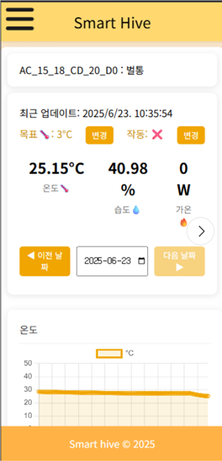
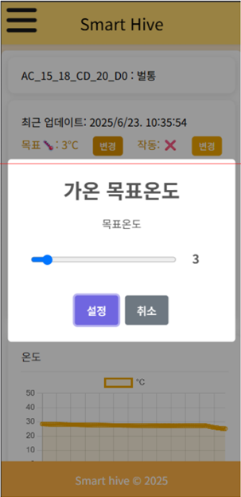
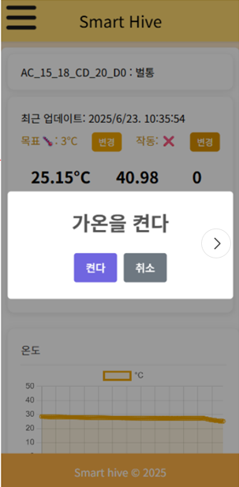
TITLE | ID | PATH | Author
장비 로그 | Device log | /web/list | 박광구
Description
1 | 가온 목표온도 설정 열기 버튼
2 | 가온 작동 설정 열기 버튼
3 | 온습도 그래프 일자 변경
4 | 온도 조절 슬라이드
5 | 목표 온도 설정 버튼
6 | 가온 상태 적용 버튼
7
8
9
10
1
2
4
6
3
5

